Slide 1
공과금 관리프로그램
학년 : 3
이름 : 김창희, 박상인
학과 : 컴퓨터공학과

Slide 2
목차
목적
기능표
테이블목록
ER다이어그램
UI
시퀀스다이어그램
C/S 상태도, 패킷
C/S 클래스도
개발환경

Slide 3
목적
공과금(전기세, 수도세 등)을 저장해서 월별내역들을 정리해 얼마나 사용하는지를 쉽게 알아볼 수 있도록 한다.

Slide 4
기능표
주요기능 | 세부기능 | 설명 | 우선순위
공과금 관리 | 등록 | 공과금을 입력받아서 서버에 전달 | R1
 | 삭제 | 삭제할 공과금 내역을 서버에 전달
 | 수정 | 수정할 공과금 내역을 서버에 전달
 | 검색 | 서버에서 공과금내역을 가져와서 출력
회원관리 | 로그인 | 아이디와 비밀번호를 받아 로그인 | R3
 | 회원가입 | 회원의 정보를 받아 회원가입 | R2

Slide 5
테이블 목록
no | 기능 | 동작
1 | 로그인 | 아이디, 비밀번호를 서버가 받고 결과를 돌려줌
2 | 회원가입 | 회원 정보를 서버가 받고 DB에 저장
3 | 등록 | 공과금 정보를 서버가 받고 DB에 저장
4 | 삭제 | 삭제할 공과금 정보를 서버가 받고 DB에서 삭제
5 | 수정 | 수정할 공과금 정보를 서버가 받고 DB에서 수정
6 | 검색 | 검색할 공과금 정보를 서버가 받고 결과를 돌려줌

Slide 6
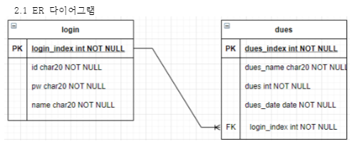
ER 다이어그램

Slide 7
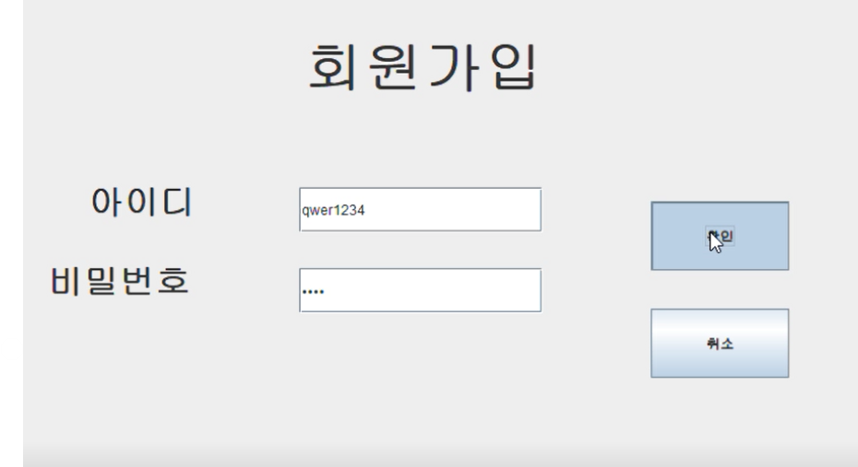
회원가입

Slide 8
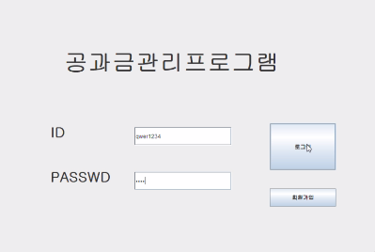
로그인

Slide 9
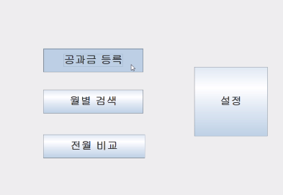
메뉴

Slide 10
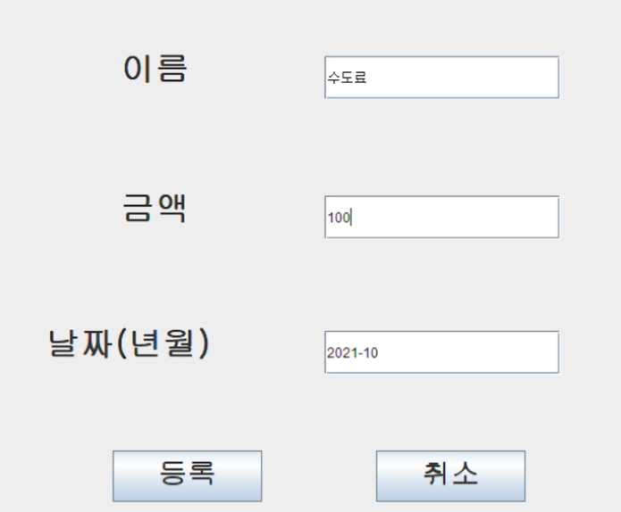
공과금 등록

Slide 11
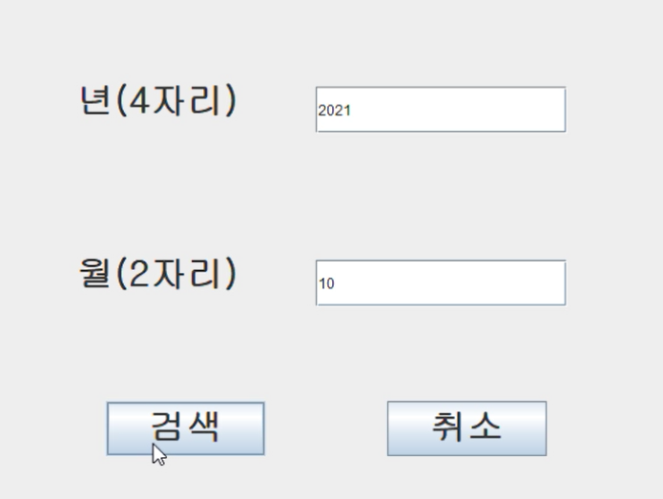
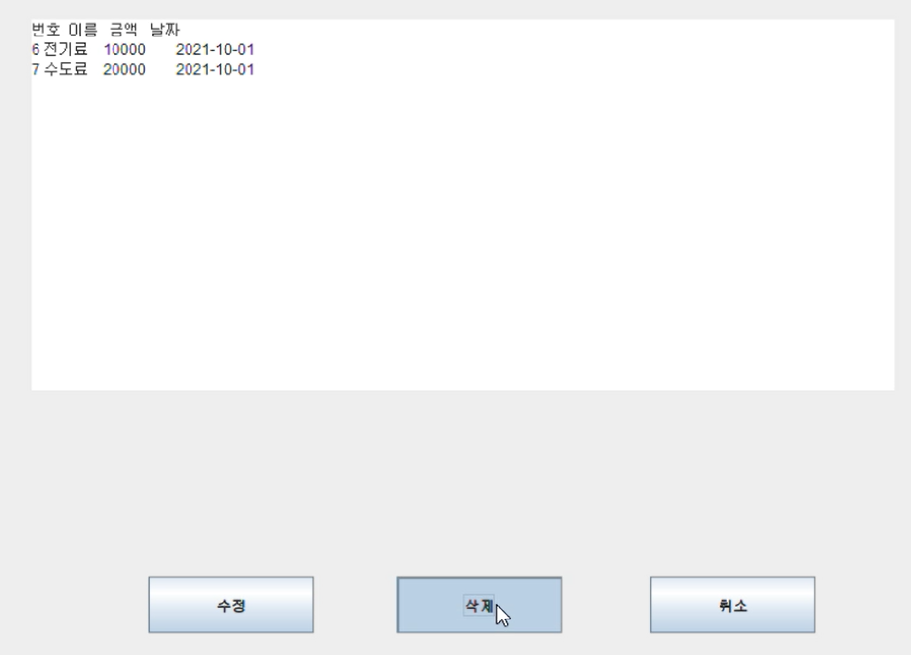
월별 검색

Slide 12
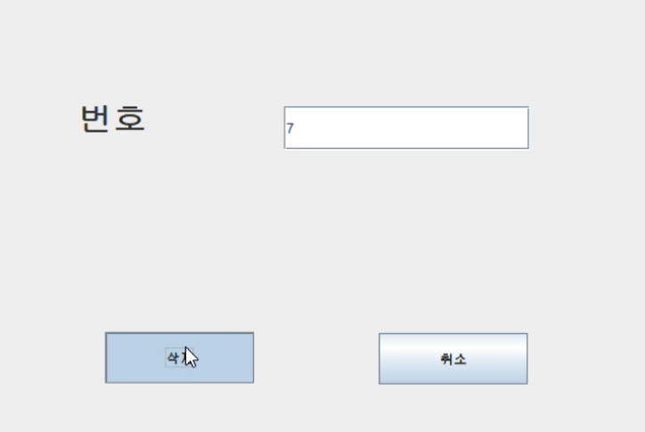
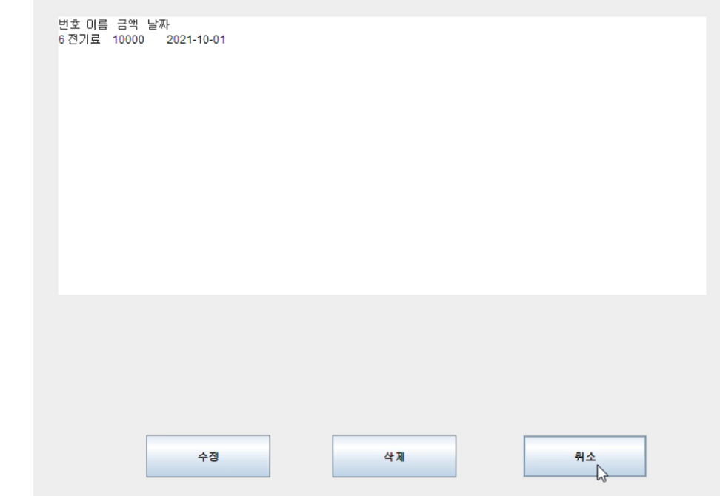
삭제

Slide 13
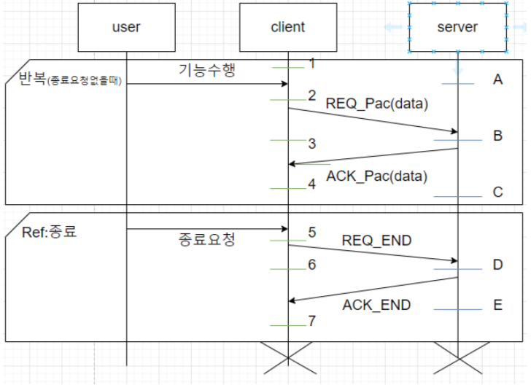
시퀀스 다이어그램

Slide 14
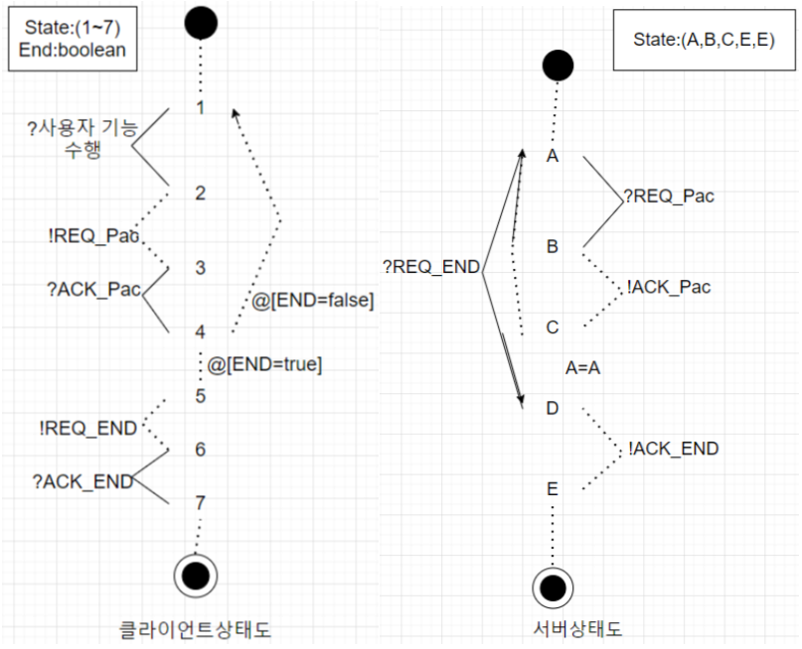
C/S 상태도 패킷 정의
클라이언트 -> 서버 패킷:
기능코드--필요한데이터- -필 요한 데이터 서버에서 split("--")으로 받아서 사용
서버 -> 클라이언트 : 하나의 문자나 VOList를 통체로 보냄

Slide 15
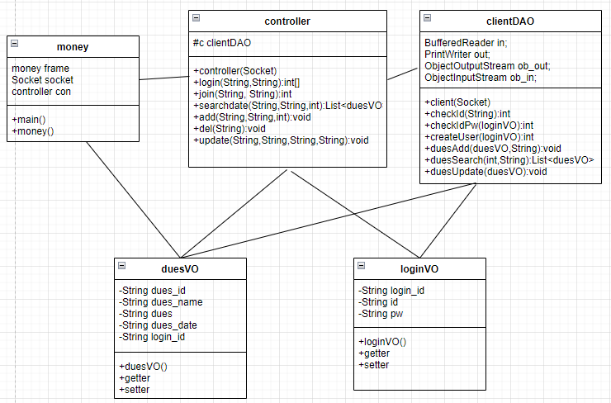
클라이언트 클래스도

Slide 16
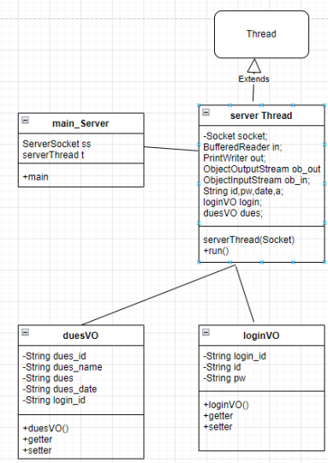
서버 클래스도

Slide 17



개발환경

Slide 18
감사합니다
Q/A

